Slide 1
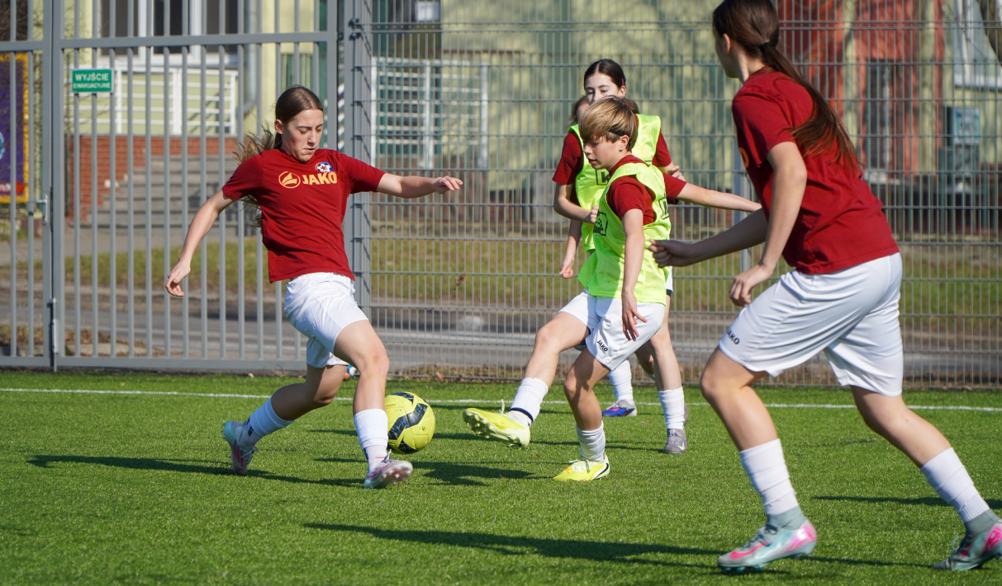

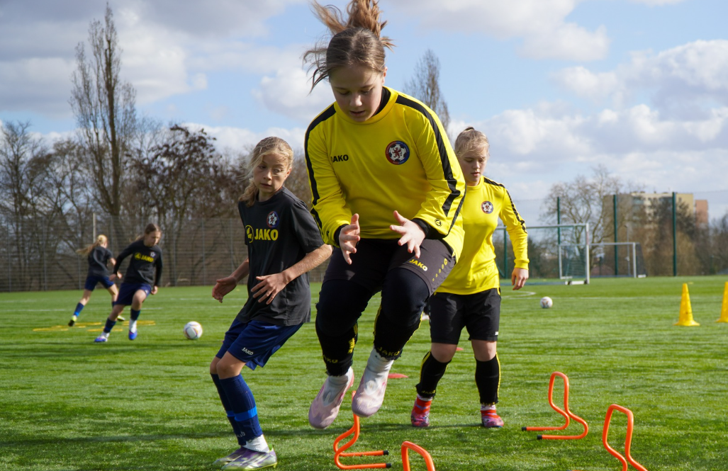
LETNI OBÓZ
SZKOLENIOWY DZIEWCZĄT
ZACHODNIOPOMORSKIEGO ZWIĄZKU PIŁKI NOŻNEJ
6.07-11.07.2026, BŁAŻEJEWKO
KATEGORIE WIEKOWE 2013-2011
Kontakt: +48 538 187 773
12.07-18.07.2026, POLICE
KATEGORIE WIEKOWE 2014-2016
Kontakt: +48 794 295 500
ANKIETA ZGŁOSZENIOWA (kliknij w link)

Slide 2

BŁAŻEJEWKO

Slide 3

BŁAŻEJEWKO

Slide 4
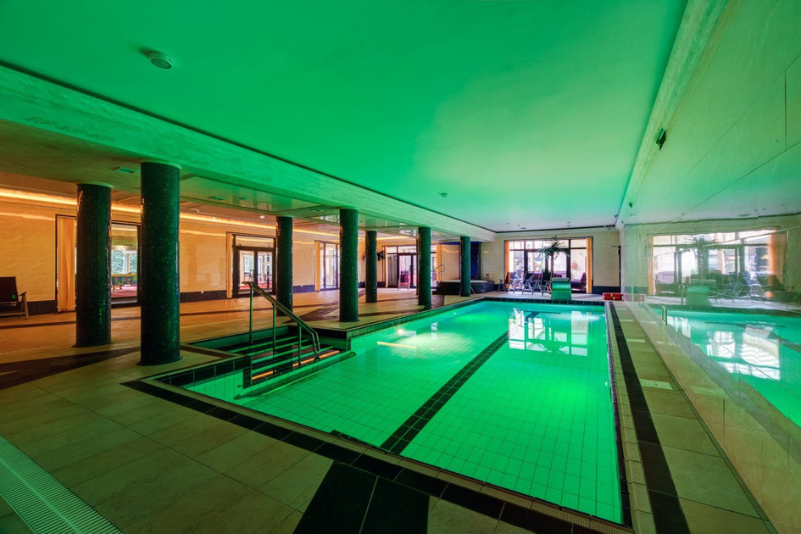
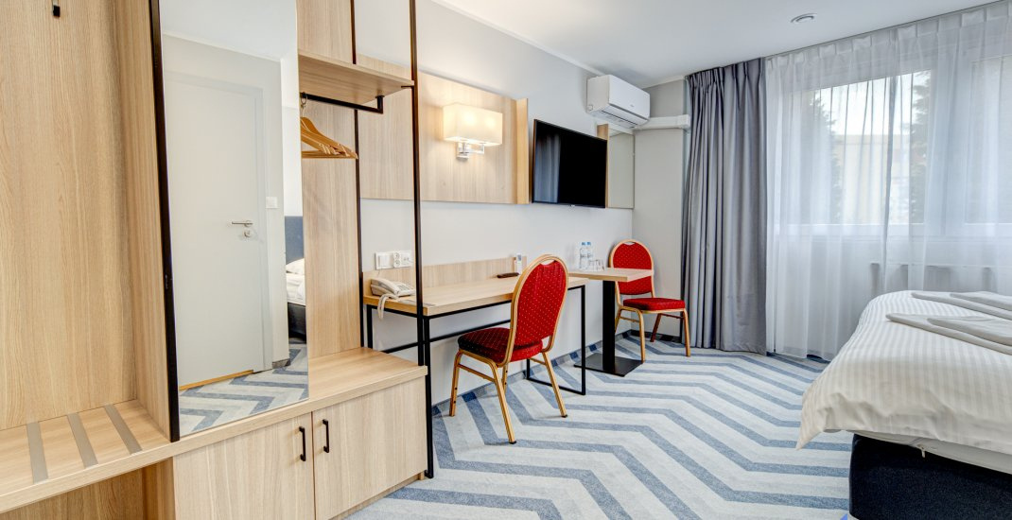
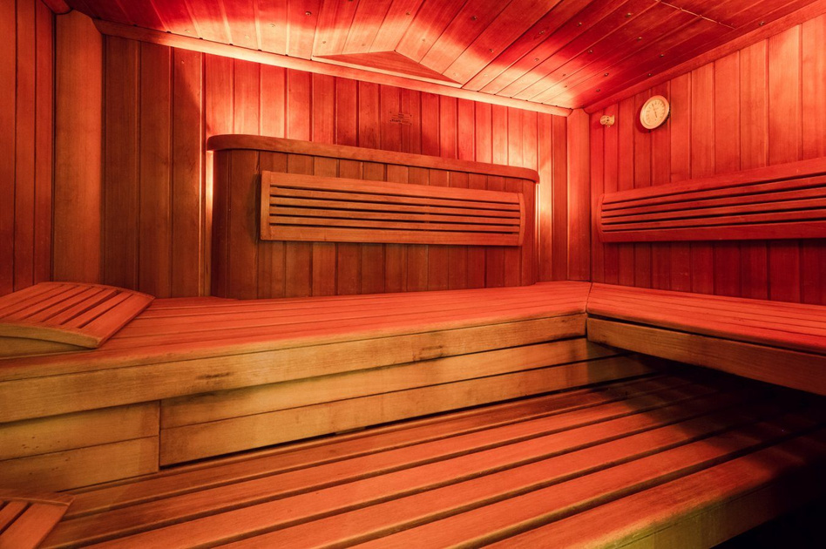
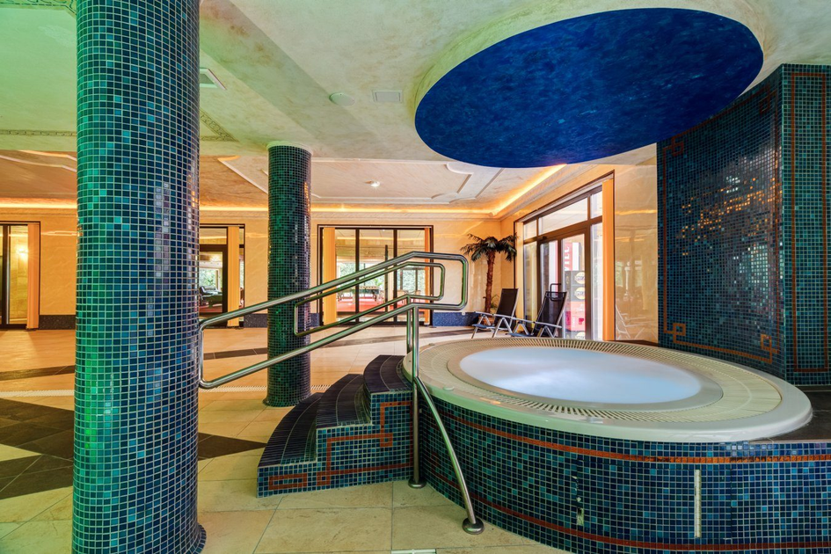
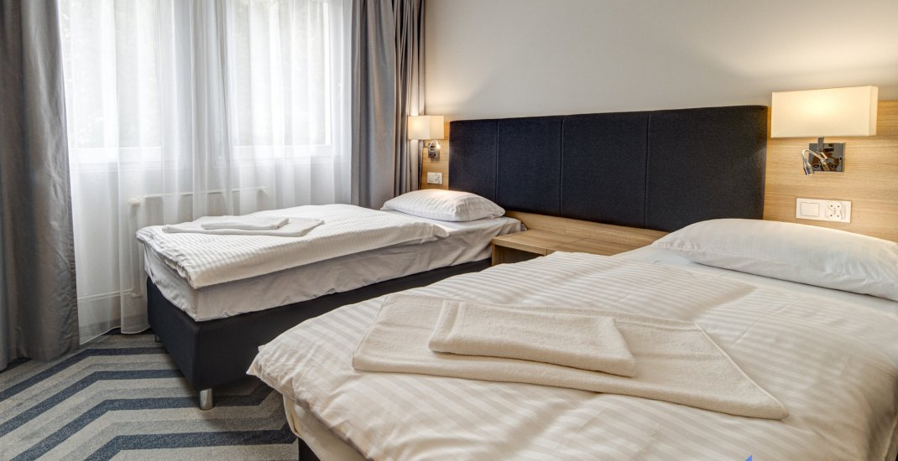
POLICE

Slide 5
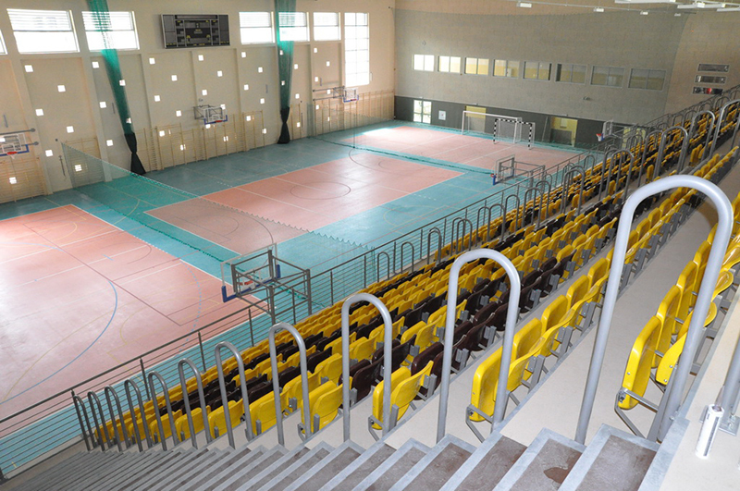
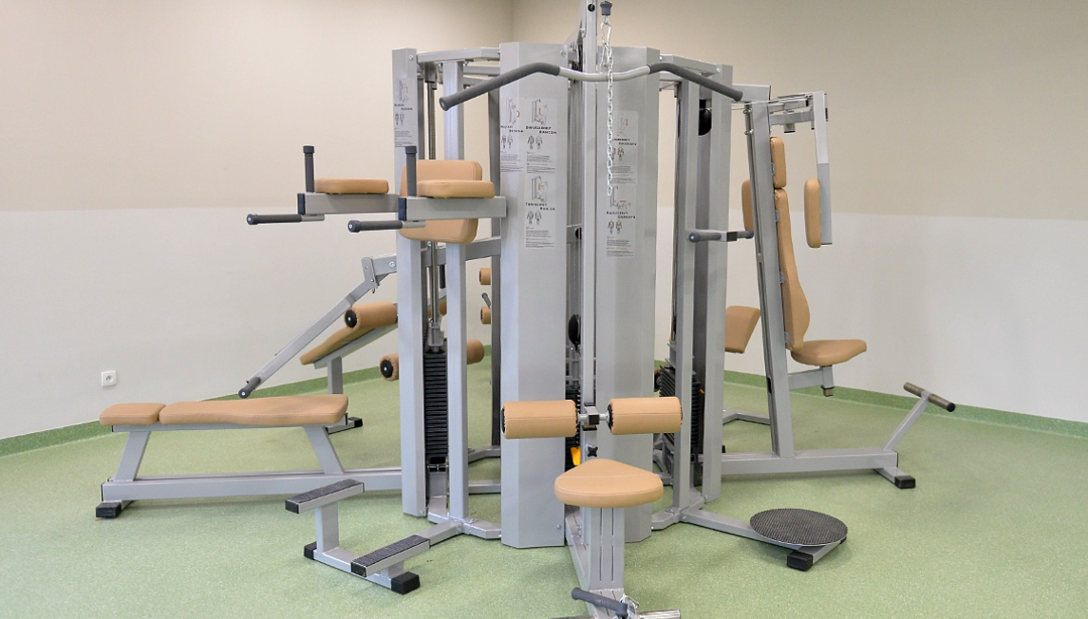
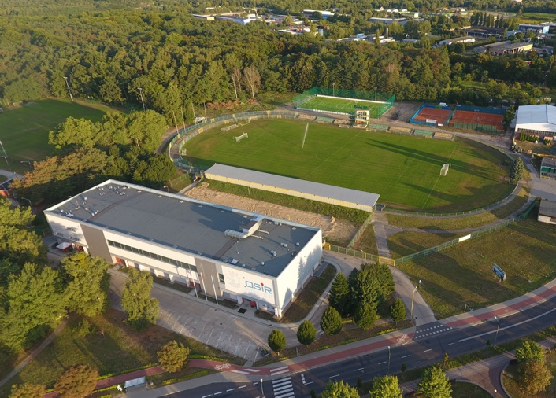
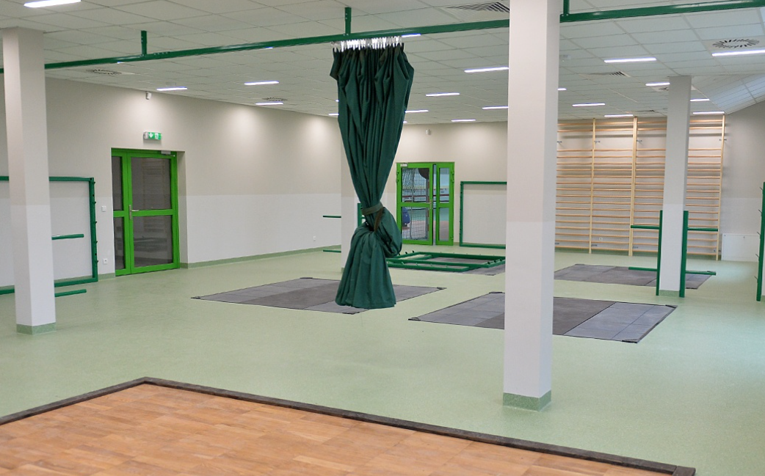
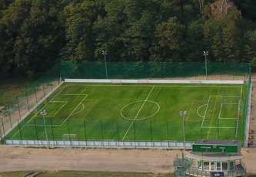
POLICE

Slide 6

SZCZEGÓŁY OBOZU
ORGANIZATOREM OBOZU JEST ZACHODNIOPOMORSKI ZWIĄZEK PIŁKI NOŻNEJ
BŁAŻEJEWKO:
ROZPOCZĘCIE OBOZU 06.07 godz. 13:00 (dojazd we własnym zakresie),
ZAKOŃCZENIE OBOZU 11.07. godzina 13:00
POLICE:
ROZPOCZĘCIE OBOZU 12.07 godz. 13:00 (dojazd i powrót we własnym zakresie),
ZAKOŃCZENIE OBOZU 18.07. godzina 13:00
NA CZAS OBOZU ZWODNICZKI OTRZYMAJĄ KOMPLETNY SPRZĘT TRENINGOWY
W PROGRAMIE:
piłkarski trening indywidualny, grupowy i drużynowy
treningi motoryczne
trening mentalny
zajęcia gimnastyczne
zajęcia integracyjne (gry i zabawy terenowe)
Kontakt: Błażejewko:
+48 538 187 773
Police:
+48 794 295 500
ANKIETA ZGŁOSZENIOWA (kliknij w link)
KOSZT OBOZU: 2100zł
Notes:
9

